Slide 1
資料檢索
01156103 柯皓元
01156104 余宗穎
01156109 陸建綱

Slide 2
procedure1(store0,store1)
store0(接收文字檔參數)<---create file0(切割文字檔裡的資料
store1<-----切割每筆資料成headfile
把store0 和 store1 放入procedure1，每個文字檔都要進行這兩項動作
在b1裡面create headfile(因為每一個txt都是要放入同一個headfile並且存起來，因此不用每次都重新create，一開始就先創建好)

Slide 3
b1
以下檔案 全部都要先經過procedure1處理成headfile
ue_201012_1.txt 1500
ue_201012_2.txt 738
ed_201012_1.txt 3101
ed_201012_2.txt 1458
處理成headfile之後，重新編號

Slide 4
b2---sentence,word
準備好sentence<----create sentence，把每一比資料切割成句子
準備好word<-----create chinese,alphanum，把每個句子的字分成中文和英數字(觀測~每100 print一次)

Slide 5
b2---bigram
找出chinese中的標點符號，chinese進行去除標點符號，並且製作bigram
1)dictionary(透過選出不同的文字，並且由小到大排序，觀察出標點符號到編號94
2)removemark(移除標點符號
3)create_bigram(製作bigram

Slide 6
放入batch一起執行
把b1 和 b2放入batch裡一起執行(加上set safety off以及移除browse防止程式停止等待使用者確認)

Slide 7
查詢---製作unq_bigram
hw9/search/create_unq_bigram
製作unq_bigram(使用group by)

Slide 8
Q1---雲端運算
分成雲端、端運、運算，取出COUNT有3的

Slide 9
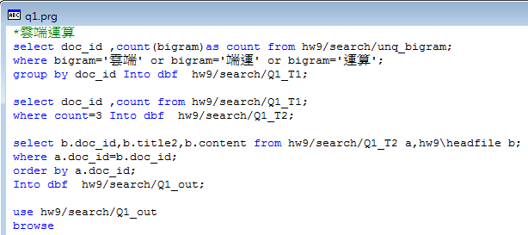

Slide 10
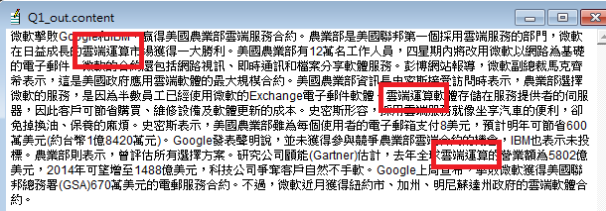

Slide 11
Q2---資訊安全 AND 銀行
把查詢雙字詞的寫成PROCEDURE方便之後使用(one(search))
用COPY的方式取出當成變數使用(因為檔名的部分無法使用參數傳遞)
分別找出銀行和資訊安全做比對輸出結果

Slide 12
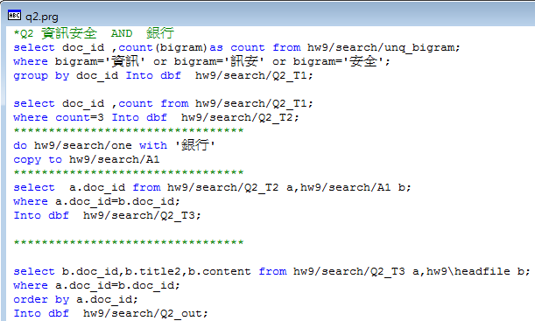

Slide 13
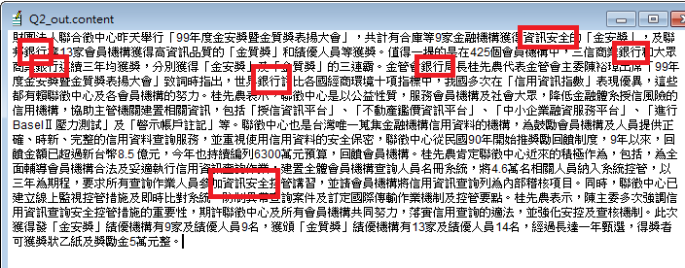

Slide 14
Q3---癌症 AND (藥品 OR 藥物 OR藥廠)
將'癌症','藥品','藥物','藥廠'分別進行ONE()的處理
然後把每一個資料都存放進個別的變數(copy)
再用APPEND進行OR的資料加總
最後進行AND的比對

Slide 15
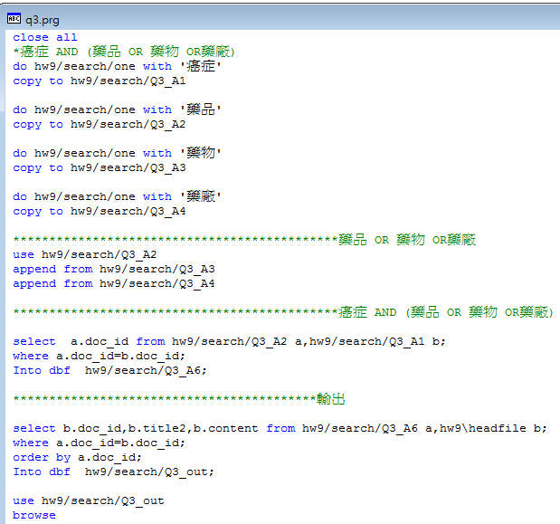

Slide 16
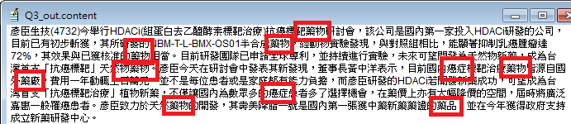

Slide 17
Q4-個資 AND (洩漏 OR 保護)
跟q3一樣的做法

Slide 18
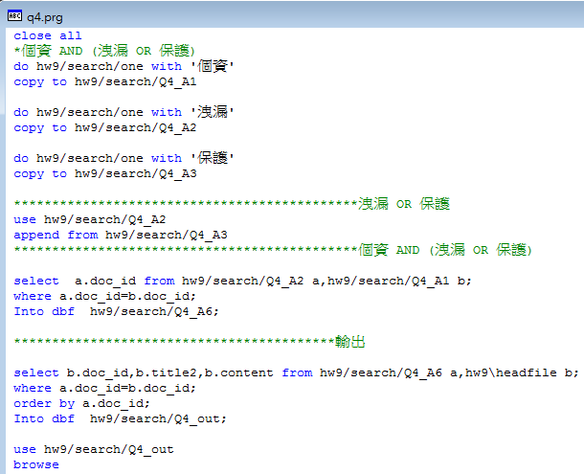

Slide 19
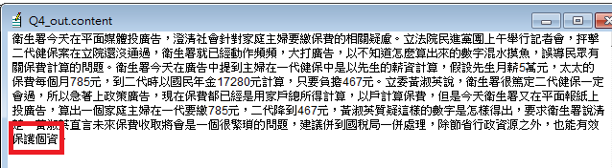

Slide 20

謝謝聆聽

